Slide 1

DES ШИФРЛАУ АЛГОРИТМІ

Slide 2
Жабық кілті бар криптографиялық жүйелердің ең танымалы DES – Data Encryption Standard. Бұл жүйе деректерді шифрлау облысында мемлекеттік стандарт статусты ең бірінші алған болатын. Оны жасаған IBM компаниясының мамандары және АҚШ-та 1977 жылы іске қосылды. DES алгоритмы деректерді сақтағанда және түрлі есептеуіш жүйелер арасында деректерді тарату кезінде, пошталық жүйелерде, электронды әртүрлі жүйелерде және коммерциялық ақпаратпен электронды алмасу кезінде кең пайдаланатын. DES стандарты бағдарламалық та аппараттық та жүзеге асырылатын. Соңғы уақытта бұл жүйеде мемлекеттік стандарт статусы болмасада, кеңінен қолданылады және жабық кілті бар блокты шифрларды оқып үйренгенде бұл алгоритмға назар аударған жөн.

Slide 3

ШИФРЛАУ
DES-тің жалпы құрылымы суреттерде көрсетілген. Бастапқы мәліметтердің әрбір 64- битты блоктын шифрлау процесін үш кезеңге бөлуге болады: 1.Деректер блогын дайындау;
2.«Негізгі циклдың» 16 раунды;
3.Деректер блогының соңғы өңдеуі. Бірінші кезеңде бастапқы мәтіннің 64-битты блогының бастапқы орын ауыстыруы орындалады, сол кезде биттер белгілі түрде қайталана реттеледі.

Slide 4

DES АЛГОРИТМІ ҚАЛАЙ ЖҰМЫС ЖАСАЙДЫ?

Slide 5
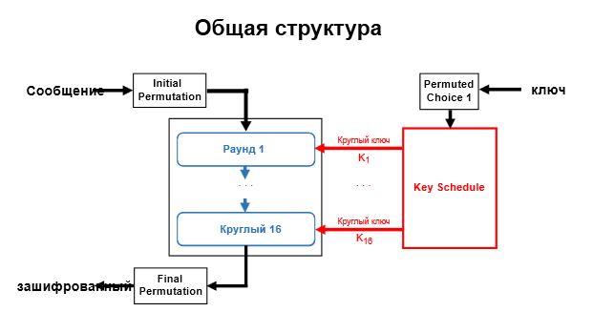

Slide 6
DES блок негізіндегі шифрлау алгоритмі болып табылады, яғни кіріс және шығыс деректерінің ұзындығы 64 бит. Басқаша айтқанда, DES максимум 264 түрлендіру әдісін шығарады. Әрбір 64 бит​тік блок екі 32 биттік бөлімге бөлінге​н: сол жақ жарты L және оң жарты R. (Бұл сегменттеу тек белгілі бір операцияларда орындалады.)
Мысалы, ашық мәтінді M алайық.
M=0123456789ABCDEF
Мұнда M - он алтылық, M екілік жүйеде жазып, біз 64 биттік блок аламыз:
M = 0000 0001 0010 0011 0100 0101 0110 0111 1000 1001 1010 1011 1100 1101 1110 1111
L = 0000 0001 0010 0011 0100 0101 0110 0111
R = 1000 1001 1010 1011 1100 1101 1110 1111
DES осы 64 биттік блокты басқару үшін 56 биттік кілтті пайдаланады. Құпия кілт іс жүзінде 64 бит ретінде сақталады, бірақ әрбір 8 бит пайдаланылмайды (яғни, алғашқы 8, 16, 24, 32, 40, 48, 56 және 64 бит пайдаланылмайды). Мысалы, K он алтылық кілтін жасайық.
K = 133457799BBCDFF1
Біз оның екілік түрін аламыз (1 - 0001, 3 - 0011. және т.б. және әрбір сегіз бит топқа жазылады. Осылайша, әр топтың соңғы биті пайдаланылмайды.)
K = 00010011 00110100 01010111 01111001 10011011 10111100 11011111 11110001

Slide 7
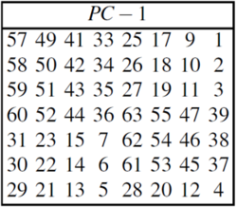
Бұл 64-биттік кілт алдымен PC-1 кестесіне сәйкес түрлендіріледі

Slide 8
Кестедегі бірінші элемент 57 болғандықтан, бастапқы кілттің 57-ші биті жаңа K+ кілтінің 1-ші битіне өзгереді. Сол сияқты, бастапқы кілттің 49-шы биті жаңа кілттің 2-ші битіне түрленеді . Бастапқы кілттің 4-ші биті жаңа кілттің соңғы битіне түрлендіріледі. Жаңа кілтке бастапқы кілттің 56 биті ғана енетінін ескеріңіз, ал жоғарыдағы кестеде барлығы 56 жазба бар.
Мысалы, бастапқы кілт үшін:
K = 00010011 00110100 01010111 01111001 10011011 10111100 11011111 11110001
Біз жаңа 56 биттік кілт аламыз:
K+ = 1111000 0110011 0010101 0101111 0101010 1011001 1001111 0001111
Содан кейін бұл кілтті сол және оң жақ бөліктерге бөлеміз, C0 және D0, әрбір жартысы 28 цифрдан тұрады.
Мысалы, жаңа кілт үшін біз мынаны аламыз:
C0 = 1111000 0110011 0010101 0101111
D0 = 0101010 1011001 1001111 0001111
C0 және D0 бірдей анықтамасы үшін енді біз 16 блокты жасаймыз Cn және Dn, 1<=n<=16, Әрбір Cn және Dn жұбы алдыңғы Cn-1 және Dn-1 жұбының мәндерін жылжыту арқылы жасалады. Әр жылжыту мәні әр түрлі, келесі суретте көрсетілген.

Slide 9
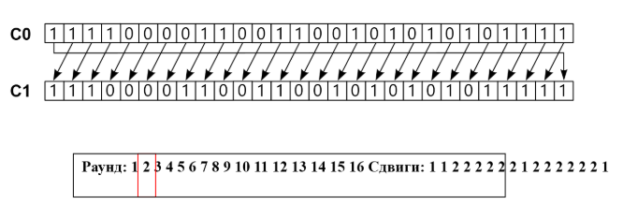
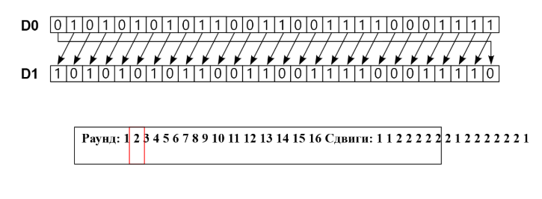

Slide 10
МЫНА НӘТИЖЕНІ АЛАМЫЗ:
C0 = 1111000011001100101010101111 D0 = 0101010101100110011110001111 C1 = 1110000110011001010101011111 D1 = 1010101011001100111100011110 C2 = 1100001100110010101010111111 D2 = 0101010110011001111000111101 C3 = 0000110011001010101011111111 D3 = 0101011001100111100011110101 C4 = 0011001100101010101111111100 D4 = 0101100110011110001111010101 C5 = 1100110010101010111111110000 D5 = 0110011001111000111101010101 C6 = 0011001010101011111111000011 D6 = 1001100111100011110101010101 C7 = 1100101010101111111100001100 D7 = 0110011110001111010101010110 C8 = 0010101010111111110000110011 D8 = 1001111000111101010101011001
C9=0101010101111111100001100110 D9=0011110001111010101010110011 C10=0101010111111110000110011001 D10=1111000111101010101011001100 C11=0101011111111000011001100101 D11=1100011110101010101100110011 C12=0101111111100001100110010101 D12=0001111010101010110011001111 C13=0111111110000110011001010101 D13=0111101010101011001100111100 C14=1111111000011001100101010101 D14=1110101010101100110011110001 C15=1111100001100110010101010111 D15=1010101010110011001111000111 C16=1111000011001100101010101111 D16 = 0101010101100110011110001111

Slide 11
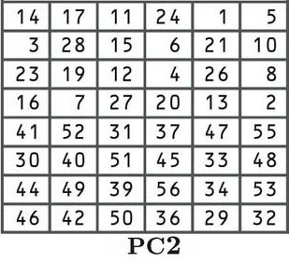
Бит санын 56 дан 48 битке дейін азайтамыз.Әрі қарай, біз CnDn-ді біріктіреміз және биттерді 56-дан 48-ге дейін азайту үшін PC-2 кестесін қолданамыз.
Мысал: бірінші кілт үшін бізде
C1D1 = 1110000 1100110 0101010 1011111 1010101 0110011 0011110 0011110

Slide 12
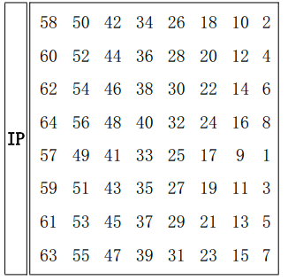
Келесі қадам әрбір 64-биттік дерек блогын кодтау
64 биттік хабарлама деректерінің M бастапқы реттілігіне IP деп аталатын бастапқы орын ауыстыру (initial permutation) қолданылады. Бұл биттерді қайта орналастырады. Төмендегі кестеде бастапқы реттіліктен кейінгі жаңа орналасуы көрсетілген.
M-нің 58-биті IP-дің 1-битіне айналады.
M-нің 50-биті IP-дің 2-битіне айналады.
M-нің 7-биті IP-дің соңғы биті болады.

Slide 13
Алдыңғы берілген мәтін блогына M бастапқы орын ауыстыруды (IP) қолданған кезде, біз мынаны аламыз:
M=0000 0001 0010 0011 0100 0101 0110 0111 1000 1001 1010 1011 1100 1101 1110 1111
IP=1100 1100 0000 0000 1100 1100 1111 1111 1111 0000 1010 1010 1111 0000 1010 1010
Мұнда:
M-нің 58-биті "1", бұл IP-нің 1-битіне айналады.
M-нің 50-биті "1", бұл IP-нің 2-битіне айналады.
M-нің 7-биті "0", бұл IP-нің соңғы битіне айналады.
Келесі қадамда, алынған IP блогын екіге бөлеміз:
Сол жақ жартысы L0​ (32 бит)
Оң жақ жартысы R0(32 бит)
IP арқылы L0 және R0аламыз:
L0=1100 1100 0000 0000 1100 1100 1111 1111
R0=1111 0000 1010 1010 1111 0000 1010 1010

Slide 14
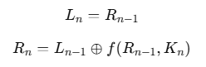
16 итерация арқылы шифрлеу процесі
DES алгоритмінде 16 раундтық итерация (1≤n≤16) орындалады. Әр итерацияда арнайы f функциясы екі негізгі элементпен жұмыс істейді:
32 биттік деректер блогы
48 биттік ішкі кілт (K_{n}​)
Нәтижесінде 32 биттік жаңа мән есептеледі.
XOR операциясы (биттік деңгейде қосу модуль 2) "⊕" арқылы белгіленеді.
Әрбір итерацияда келесі формулалар қолданылады:
Бұл процесс соңғы 16-шы раундқа дейін жалғасады, нәтижесінде соңғы шифрланған блок L16R16​ алынады. Яғни, әр раундта алдыңғы кезеңнің оң жақ 32 биті келесі қадамда сол жақ 32 битке айналады. Ал оң жақ 32 биті алдыңғы сол жақ 32 битімен XOR операциясы арқылы жаңартылады.

Slide 15
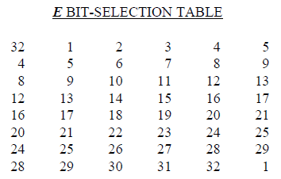
Мысал (n = 1 үшін)
K₁ = 000110 110000 001011 101111 111111 000111 000001 110010
L₁ = R₀ = 1111 0000 1010 1010 1111 0000 1010 1010
R₁ = L₀ + f(R0,K1)
F функциясын түсіндіру:Функция f есептелуі үшін 𝑅n−1 32 биттен 48 битке дейін кеңейтіледі. Бұл таңдау кестесі (E) арқылы орындалады, онда кейбір биттер қайталанады.
Осылайша, E(Rn−1​ ) кеңейту функциясының:
Алғашқы үш биті R n−1​ блогының 32, 1 және 2-орындарындағы биттерден тұрады.
Соңғы екі биті Rn−1​ блогының 32 және 1-орындарындағы биттерден тұрады.

Slide 16
E(R0​) Есептеу Мысалы
Берілген:
R0=1111 0000 1010 1010 1111 0000 1010 1010
Оны E кеңейту функциясы арқылы 48 битке ұлғайтамыз:
E(R0)=011110 100001 010101 010101 011110 100001 010101 010101
XOR операциясы
f функциясын есептеу үшін,E(Rn−1​ ) мәнін ішкі кілт Kn​ мәнімен XOR операциясынан өткіземіз: Kn​ +E(Rn−1​ ) Мысалы, K1​ және E(R0 ) үшін: 𝐾1=000110 110000 001011 101111 111111 000111 000001 110010 𝐸(𝑅₀)=011110 100001 010101 010101 011110 100001 010101 010101
XOR операциясын орындаймыз:
K 1​ +E(R₀​ )=011000 010001 011110 110010 100110 010100 100100 100111

Slide 17
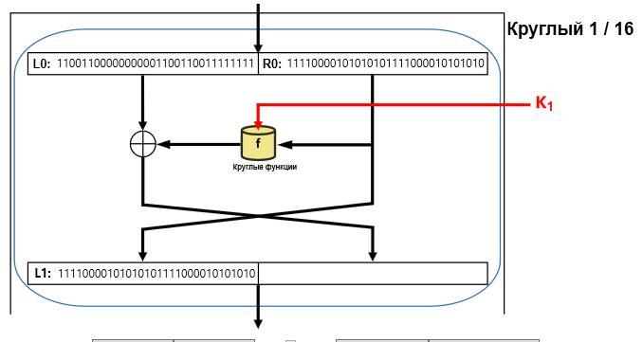

Slide 18
S-блоктарға Өту
Алынған 48 биттік нәтижені 8 топқа бөлеміз (әр топта 6 бит бар).
Әрбір 6 биттік топ S-блоктағы адреске айналады.
Осы S-блоктың шығу мәні 4 битке дейін қысқартылады.
Яғни, 8 топ × 4 бит = 32 бит болады.
Нәтижені мынадай түрде жазамыз:
Kn+E(Rn−1)=B₁B₂B₃B₄B₅B₆B₇B₈ B_{i​} – әрбір S-блоктан алынған 4 бит.
S-блоктарды Қолдану
Әрбір 6 биттік блок S-блок арқылы 4 битке өзгереді.
S₁(B₁)S₂(B₂)S₃(B₃)S₄(B₄)S₅(B₅)S₆(B₆)S₇(B₇)S₈(B₈) Мұнда S_{i}(B_{i}) S-блоктың шығысы.
Әрбір S-блок (S₁, S₂, ..., S₈) 6 биттік мәнді қабылдап, оны 4 битке айналдырады.
S-БЛОКТАРДЫҢ ҚОЛДАНЫЛУ КЕСТЕСІ ТӨМЕНДЕ КӨРСЕТІЛГЕН.

Slide 19
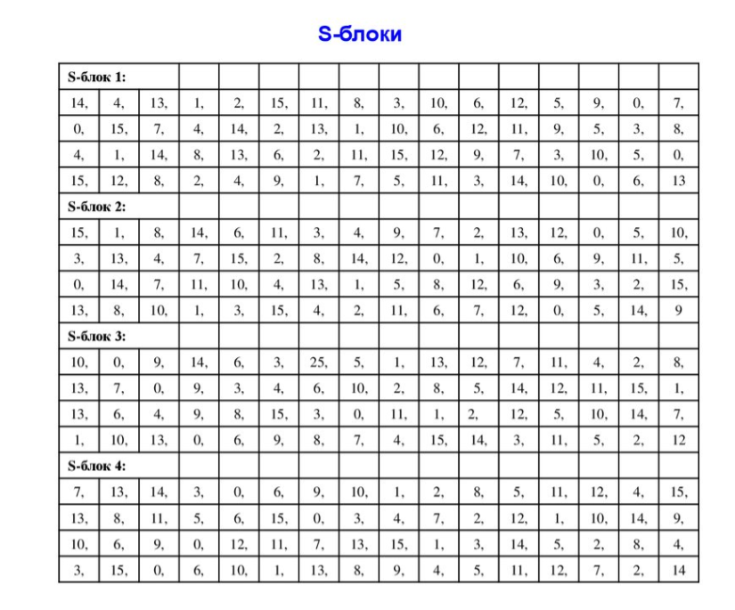
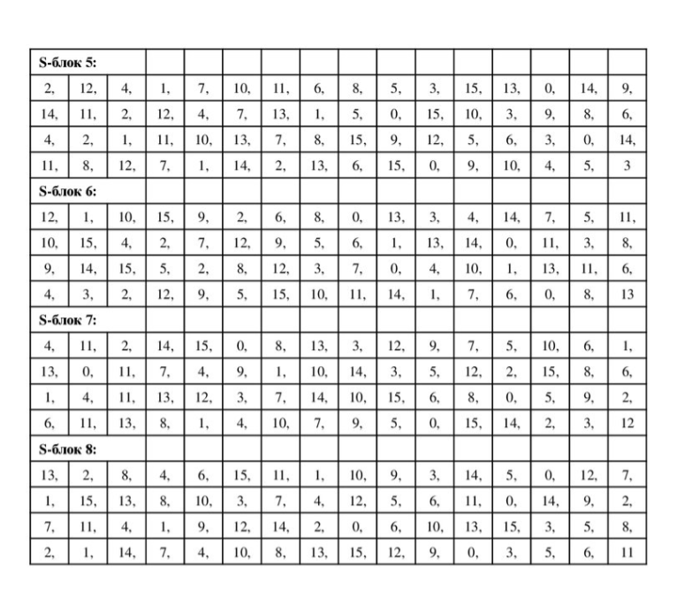

Slide 20
S-блоктағы мәндерді анықтау ережесі
Егер S_{1​} функциясы осы кестеде берілсе және B – 6 биттік блок болса, онда S₁(B) келесі ережеге сай анықталады:
Бірінші және соңғы биттер екілік (binary) жүйедегі 0-ден 3-ке дейінгі ондық санды білдіреді. Оны i деп белгілейміз.
Ортадағы 4 бит екілік (binary) жүйедегі 0-ден 15-ке дейінгі ондық санды білдіреді. Оны j деп белгілейміз.
i-ші жол мен j-ші бағандағы мәнді қарастырамыз. Бұл мән 4 биттік екілік сан болады. Бұл S₁(B) мәні.
Мысал
Егер B=011011 болса:
Бірінші және соңғы биттер: "01" → ондық 1 (i=1, жол 1)
Ортаңғы 4 бит: "1101" → ондық 13 (j=13, баған 13)
Кестеде (1,13) -ші ұяшықтағы мән 5
5 екілік түрде "0101"
Нәтиже:
S1(011011)=0101
S₁, S₂, ..., S₈ функцияларының кестелері жоғарыда берілген.

Slide 21
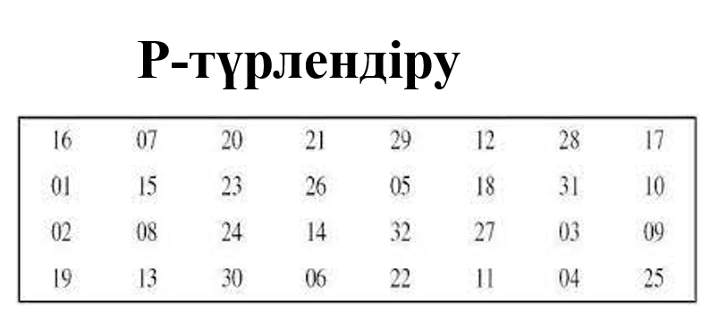
Мысал:
Бірінші раунд үшін біз сегіз S-блоктың шығысын аламыз:
K₁+E(R₀)=011000 010001 011110 111010 100001 100110 010100
f функциясын есептеуінің соңғы кезеңі – S-блоктардың шығысын қайта орналастыру. Бұл f функциясының соңғы мәнін алуға мүмкіндік береді :
f=P(S₁(B₁)S₂(B₂)...S₈(B₈)) P түрлендіру келесі кестеде анықталған. Ол 32 биттік шығыс береді, яғни енгізілген 32 биттің биттерін қайта реттеу арқылы жаңа мән қалыптастырады.

Slide 22
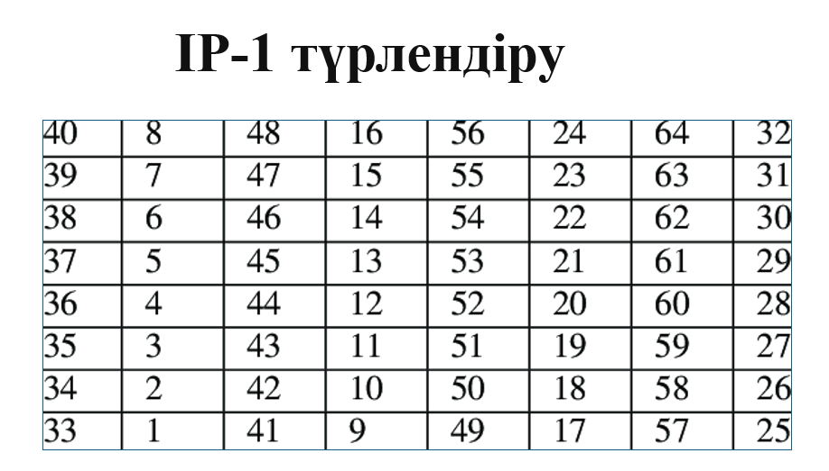
Мысал:
Сегіз S-блоктың шығысына сәйкес: S1(B1)S2(B2)S3(B3)S4(B4)S5(B5)S6(B6)S7(B7)S8(B8) = 0101 1100 1000 0010 1011 0101 1001 0111
f=0010 0011 0100 1010 1010 1001 1011 1011
R1=L0+f(R0,K1)=1100 1100 0000 0000 1100 1100 1111 1111 + 0010 0011 0100 1010 1010 1001 1011 1011 = 1110 1111 0100 1010 0110 0101 0100 0100
Келесі раундта L2=R1 ​ болады, яғни біз жаңа есептелген блокты аламыз. Содан кейін R2=L1+f(R1,K2) есептеледі және бұл процесс 16 раундқа жалғасады.
Он алтыншы раундтың соңында біз L16​ және R16​ блоктарын аламыз.
Содан кейін біз екі блоктың ретін кері аударамыз және 64 биттік блок аламыз.
Соңында IP⁻¹ соңғы рұқсат етілген перестановкасы (қайта орналастыруы) орындалады, бұл төмендегі кестеде анықталған.

Slide 23
Яғни, алгоритмнің шығысы 40-битті шығыс блогының бірінші биті ретінде, 8-битті екінші биті ретінде және осылайша 25-битке дейін соңғы бит ретінде орналастырады.
Мысал:
Егер біз 16 блоктың барлығын жоғарыда сипатталған әдіспен өңдесек, 16-раундтың соңында мыналарды аламыз:
L₁₆=0100 0011 0100 0010 0011 0010 0011 0100
R₁₆=0000 1010 0100 1100 1101 1101 1001 0101
Бұл екі блоктың орнын ауыстырамыз және соңғы түрлендіруді (IP⁻¹) қолданамыз:
R₁₆L₁₆=00001010 01001100 11011101 10010101 01000011 01000010 00110010 00110100
IP⁻¹ =10000101 11101000 00010011 01010100 00001111 00001010 10110100 00000101
Бұл он алтылық (hexadecimal) форматта келесідей болады:85E813540F0AB405 Бұл M = 0123456789ABCDEF мәнінің шифрланған формасы, яғни:
C=85E813540F0AB405
Дешифрлау (шифрды ашу) шифрлау процесіне кері орындалады, яғни дәл сол қадамдарды, бірақ қосалқы кілттерді кері ретпен қолдану арқылы жүзеге асырылады.

